Slide 1
NAD – POD – VEDLE

Slide 2

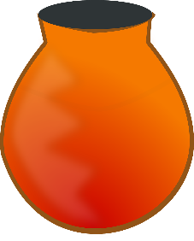
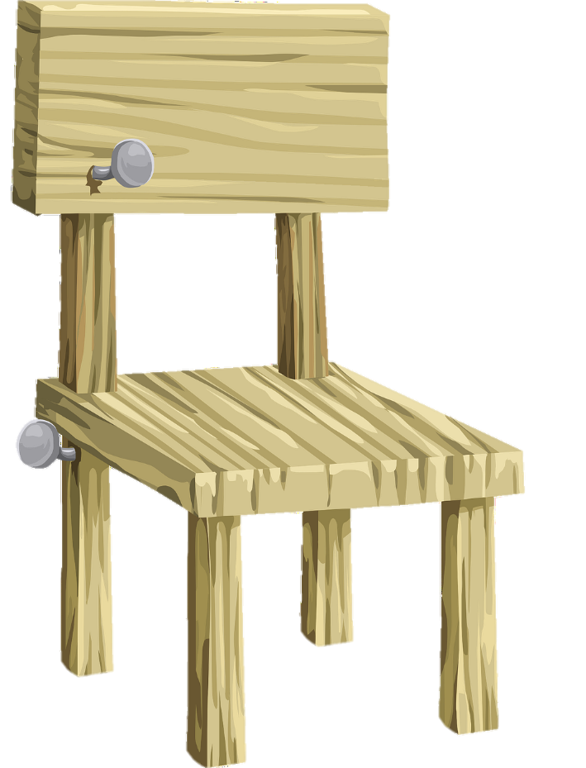


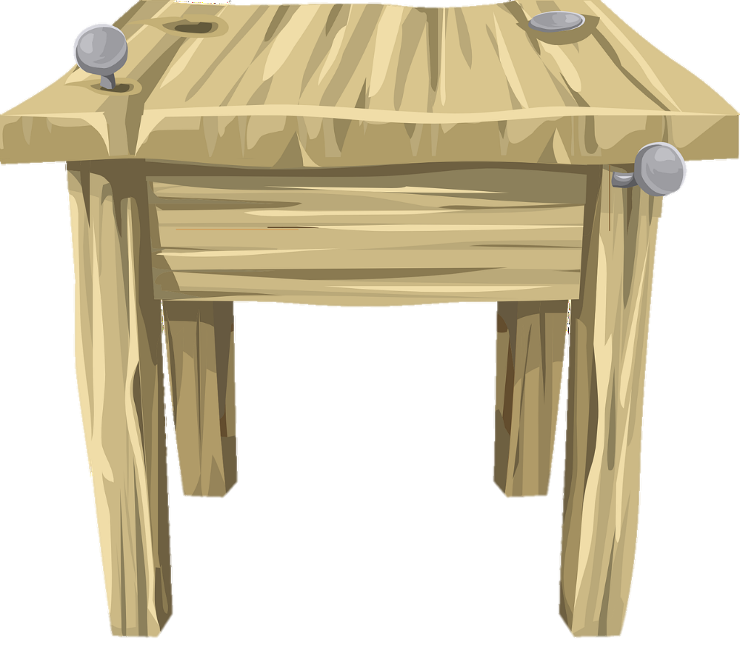



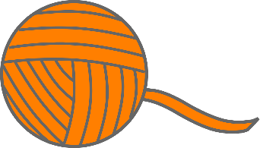
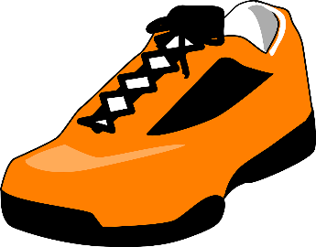
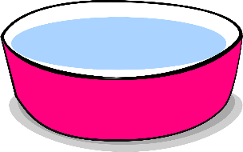

Slide 3


KDO NEBO CO BYLO POD STOLEM?

Slide 4
KDO NEBO CO BYLO NA ŽIDLI?

Slide 5
KDO NEBO CO BYLO VLEVO OD ŽIDLE?

Slide 6
KDO NEBO CO BYLO VPRAVO OD STOLU?

Slide 7
KDO NEBO CO BYLO NA STOLE?

Slide 8
KDO NEBO CO BYLO POD ŽIDLÍ?

Slide 9
KDO NEBO CO BYLO VE VÁZE?

Slide 10
Použitý zdroj obrázků
http://pixabay.com

Slide 11
Materiály, pomůcky a technické vybavení
Dotyková obrazovka, připojená k PC
Didaktický kufřík - KUMUČ (dvě různě veliké kostky)

Slide 12
Metodický postup
Materiál je určený k procvičení orientace v prostoru – před/ pod/ vpravo/ vlevo - a postřehu. Na první snímek se děti jen dívají, na dalších označují správnou odpověď na danou otázku (správná odpověď není vždy jen jedna).
Na prezentaci může navazovat hra s kostičkami - velkou a malou (nebo jinými hračkami). Děti dle ústního zadání budou malou kostičku dávat na/ pod/ vpravo/ vlevo/… od velké kostičky.

Slide 13
Práce s interaktivním výukovým materiálem
Na prvním snímku žádné animace nejsou.
Na dalších snímcích správné odpovědi po dotyku odputují na svoje místo, špatné odpovědi se zahoupou a zesvětlají.

Slide 14
Prvky polytechnické výchovy
Vzdělávací oblast DÍTĚ A JEHO PSYCHIKA (PSYCHOLOGICKÁ)
Podoblast POZNÁVACÍ SCHOPNOSTI – ČASOPROSTOROVÁ ORIENTACE
Dosažené konkretizované výstupy – ROZLIŠOVAT VPRAVO, VLEVO, POD, NA,…

Slide 15
Cíle polytechnické výchovy
Chápat postavení techniky a technických oborů v životě lidstva jako devízu
Učit děti základním poznatkům o technice
Směrovat děti k získávání základních pracovních dovedností a návyků
Vnímat vliv techniky na společnost a přírodu
Vést děti ke kooperativnímu hodnocení a sebehodnocení
Podpořit rozvoj myšlenkového potenciálu dětí

